Slide 1
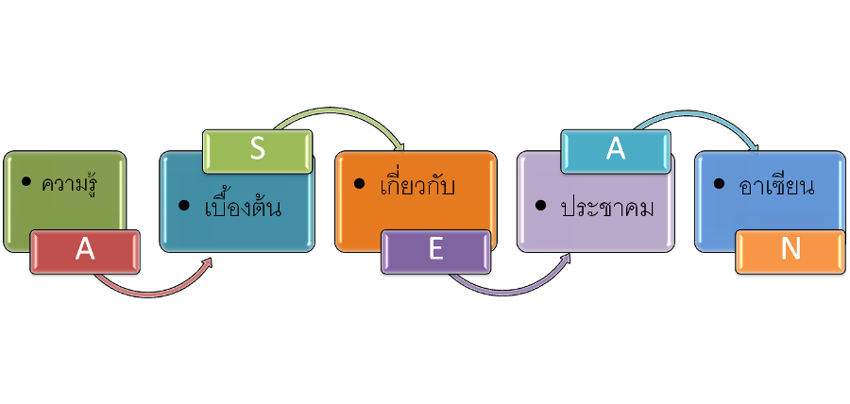
ปราณีต ศรีศักดา อดีต ผอ.สคบศ
กศ.บ.วิทยาลัยวิชาการศึกษา พิษณุโลก
M.Ed.(Adm.) U of Baroda
Cert.in Ed.Management (UK)
Cert.in Ed.Planning (FRANCE)
Cert.in Ed.Adm.(CANADA)
Cert.in Training of Trainer (AUSTRALIA)
Cert.in TEACHeXCELS (PHILIPPINES)

Slide 2
Why?

Slide 3
Republic of Indonesia
Federation of Malaysia
Republic of Philippines
Republic of Singapore
Kingdom of Thailand
The Spirit of Bang Saen
05 August 2510
Bangkok Declaration:
ASEAN Declaration
08 August 2510
worksheet

Slide 4
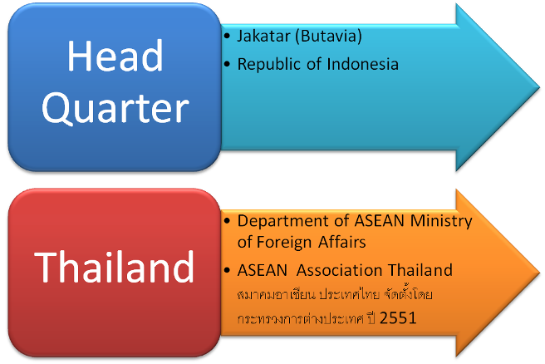

Slide 5
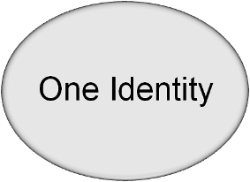
One Vision

Slide 6
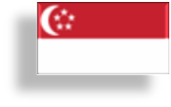
Association of South East Asian Nations
(Southeast) Member Countries

Slide 7
3 เสาหลักอาเซียน
ประชาคม
สังคมและ
วัฒนธรรม
อาเซียน
ASEAN Socio
Cultural
Community
(ASCC)
ประชาคม
เศรษฐกิจ
อาเซียน
ASEAN
Economic
Community
(AEC)
ประชาคม
การเมือง
และความมั่นคง
อาเซียน
ASEAN Political
and Security
Community
(APSC)
การศึกษา

Slide 8
A Concert of ASEAN
วงสมานฉันท์ในภูมิภาคอาเซียน
A Partnership in Dynamic Development
หุ้นส่วนในการพัฒนาที่เป็นพลวัต
A Community of Caring Societies
เป็นประชาคมเอื้ออาทรซึ่งกันและกัน
ASEAN VISION 2020
An Outward looking ASEAN
มุ่งปฏิสัมพันธ์อาเซียน

Slide 9
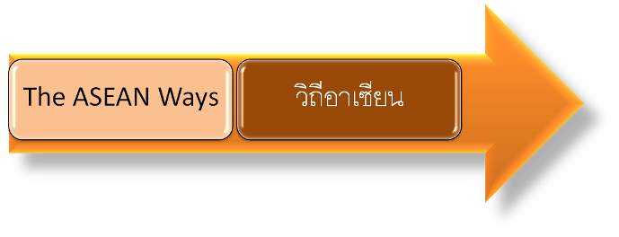

Slide 10
SEAMEO
South East Asian Minister of Education Organization
Member Countries
Brunei Darussalam ( Member since 1981 )
Malaysia ( Member since 1965 )
Thailand ( Member since 1965 )
Cambodia ( Member since 1968 )
Myanmar ( Member since 1997 )
Timor-Leste ( Member since 2006 )
Indonesia ( Member since 1965 )
Philippines ( Member since 1965 )
Socialist Republic of
Vietnam ( Member since 1992 )
Lao PDR ( Member since 1965 )
Singapore ( Member since 1965 )

Slide 11
SEAMEO
South East Asian Minister of Education Organization
Associate Member Countries
Australia ( Member since 1973 )
Netherlands ( Member since 1993 )
Canada ( Member since 1988 )
New Zealand ( Member since 1973 )
France ( Member since 1973 )
Norway ( Member since 2005 )
Germany ( Member since 1990 )
Spain ( Member since 2007 )

Slide 12
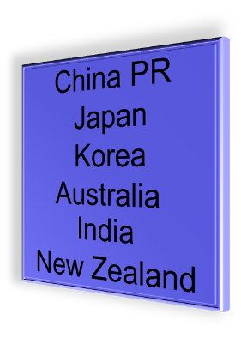
ASEAN
Association of South East Asian Nations
China PR
Japan
Korea

Slide 13
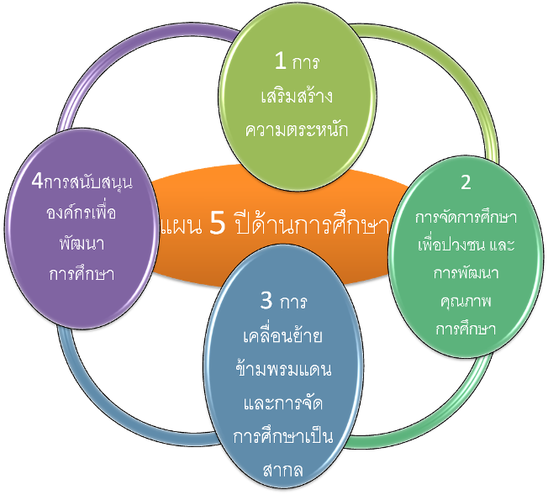

Slide 14
ราชอาณาจักรกัมพูชา Kingdom of Cambodia
พื้นที | 181,035 km2
การปกครอง | ประชาธิปไตย โดยมีพระมหากษัตริย์เป็นประมุข
ประชากร | 14.45 ล้านคน
เมืองหลวง | กรุงพนมเปญ
สกุลเงิน | เรียล
ศาสนา | พุทธ
ดอกไม้ประจำชาติ | ลำดวน Rumdul
เศรษฐกิจ | ส่งออก สิ่งทอ ปลา ไม้ ยาง บุหรี่ | ข้าว
การศึกษา | (3)6:3:3 | Worksheet 2

Slide 15
สาธารณรัฐประชาธิปไตยประชาชนลาว (สปป.ลาว) The Lao People’s Democratic Republic (Lao PDR)
พื้นที | 236,880 km2
การปกครอง | สังคมนิยม
ประชากร | 6 ล้านคน
เมืองหลวง | นครหลวงเวียงจันทน์
สกุลเงิน | กีบ
ศาสนา | พุทธ อื่นๆ
ดอกไม้ประจำชาติ | จำปา
เศรษฐกิจ | ส่งออก ไฟฟ้า ไม้ ผลิตภัณฑ์ไม้ แร่ | “Battery of Asia”
การศึกษา | 5:3:3

Slide 16
สาธารณรัฐแห่งสหภาพเมียนมาร์ Republic of The Union of Myanmar
พื้นที | 657,740 km2
การปกครอง
ประชากร | 57.5 ล้านคน
เมืองหลวง | นคร เนปิดอร์
สกุลเงิน | จ๊าด
ศาสนา | พุทธ คริสต์ อิสลาม ฮินดู
ดอกไม้ประจำชาติ | ประดู่
เศรษฐกิจ | ส่งออก กาซธรรมชาติ สิ่งทอ ไม้ซุง
การศึกษา | 5(1:4):4:2

Slide 17
สหพันธรัฐมาเลเซีย Federation of Malaysia
พื้นที | 329,758 km2
การปกครอง | สหพันธรัฐราชาธิปไตยโดยมีสมเด็จพระราชาธิบดี (สุลต่าน) | เป็นประมุขภายใต้รัฐธรรมนูญ
ประชากร | 28.9 ล้านคน | Federation of13 states
เมืองหลวง | กรุงกัวลาลัมเปอร์ | 3 Federal Territories
สกุลเงิน | ริงกิต
ศาสนา | อิสลาม พุทธ คริสต์ อื่นๆ
ดอกไม้ประจำชาติ | ชบา Bunga raya
เศรษฐกิจ | ส่งออก อุปกรณ์ไฟฟ้า อีเลคโทรนิก | น้ำมันดิบ กาซ ปิโตรเลียม
การศึกษา | 6:3:2:1

Slide 18
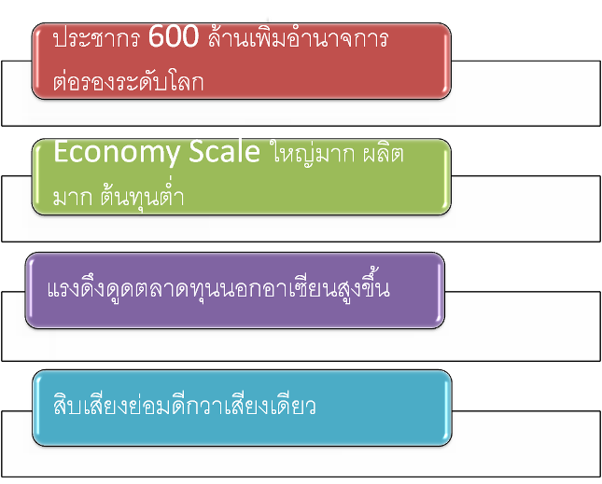
ผลกระทบทางบวก

Slide 19
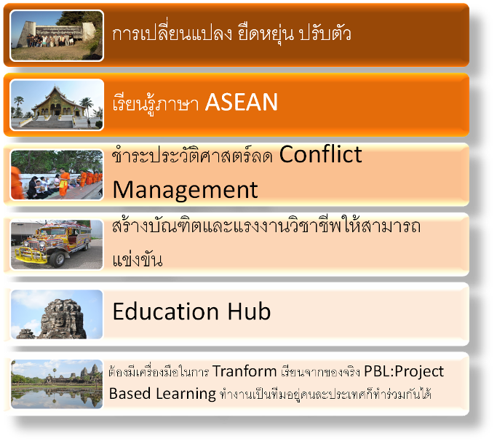
ผล
กระ
ทบ
ทาง
ลบ
S : OFI

Slide 20
การปรับ Paradigmและ Mindsetsสู่ประชาคมอาเซียน
อดีต
ประวัติศาสตร์
ปัจจุบัน
ประเทศเพื่อนบ้าน
อนาคต
ประชาคมอาเซียน
ประเทศเขาได้ประโยชน์
ประเทศเราได้ประโยชน์
GMSEC
อาเซียนได้ประโยชน์

Slide 21
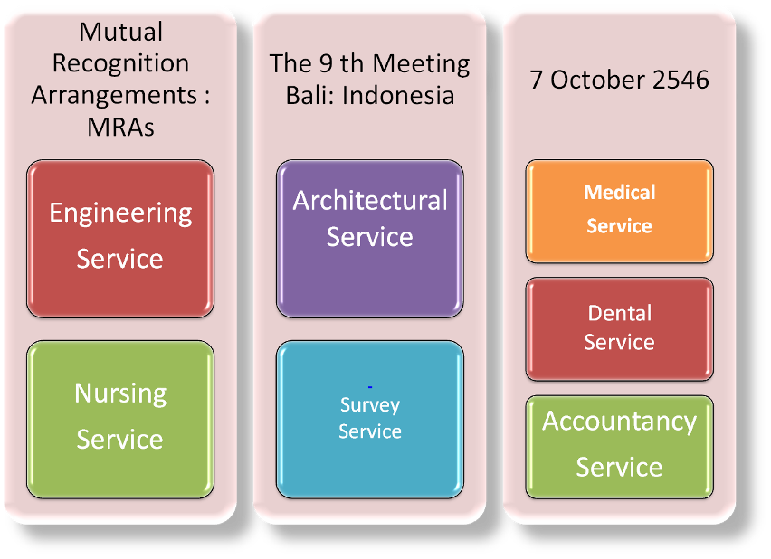

Slide 22
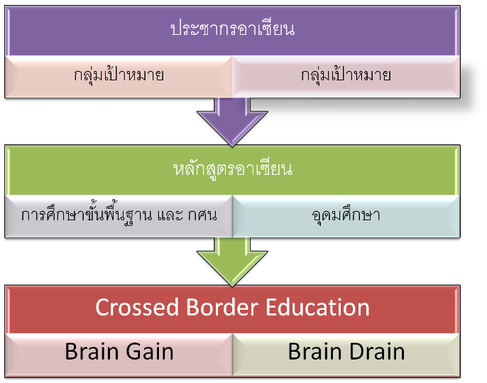
หลักคิดในการจัดการศึกษาเพื่ออาเซียน

Slide 23
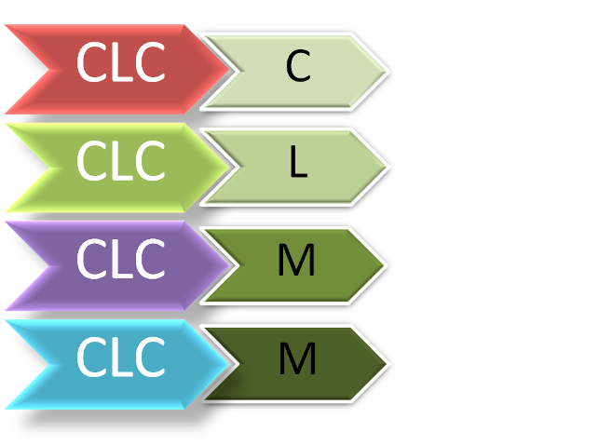
แนวคิดในการนำ CLC ไปปรับใช้ในกลุ่ม CLMM
ambodia
ao
yanmar
alaysia
Worksheet 3

